Slide 1
Вирджиния Улф
Измъчената душа на писателя
Ана Кюркчиева, втори курс, 39990
Модул ,,От гения до лудостта“

Slide 2
Семейство и среда на живот
Родена като Аделайн Вирджиния Стивън на 25 януари 1882 г. в Лондон в богатото семейство на влиятелния критик и редактор сър Лесли Стивън и красавицата Джулия Стивън.
Домът им е място за събиране на известни за времето си интелектуалци и тази среда до голяма степен предопределя бъдещето на Вирджиния.
Семейството прекарва летата си в Корнуол, от където са най-ярките ѝ детски спомени, които ѝ носят вдъхновение най-вече за романа ѝ ,,Към фара“
Много e близка със сестра си Ванеса, с която си дават клетва, че няма да се женят и никога няма да се разделят

Slide 3
Творчество
Една от най-ярките фигури на модернизма през 20 век
Част от кръга ,,Блумсбъри“
феминизъм, борба срещу света на мъжете
творчеството ѝ се концентрира над вътрешния свят на човека
„Една жена трябва да има пари и собствена стая, ако иска да пише проза.“

Slide 4
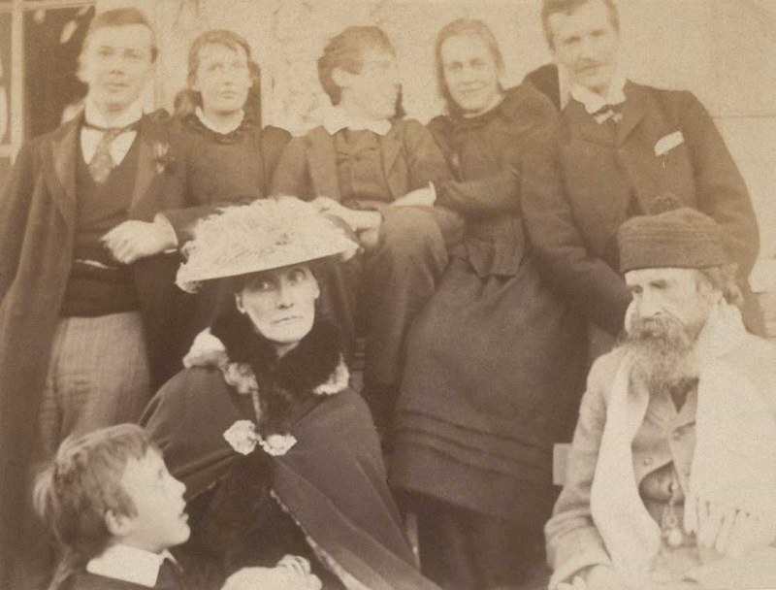
Детски травми и отключване на заболяването
Още от ранна възраст Вирджиния става жертва на сексуално посегателство от страна на братята си от първия брак на майка си Джералд и Джордж.
Това ѝ оставя доживотна травма, за която по-късно споделя.
Освен това доминиращата и патриархална фигура на баща ѝ Ленард е причина тя да се чувства потисната.
Отключващ фактор за болестта на Вирджиния се оказва смъртта на майка ѝ, когато тя е едва на 13 години. Така тя остава без закриляща женска фигура в живота си.

Slide 5
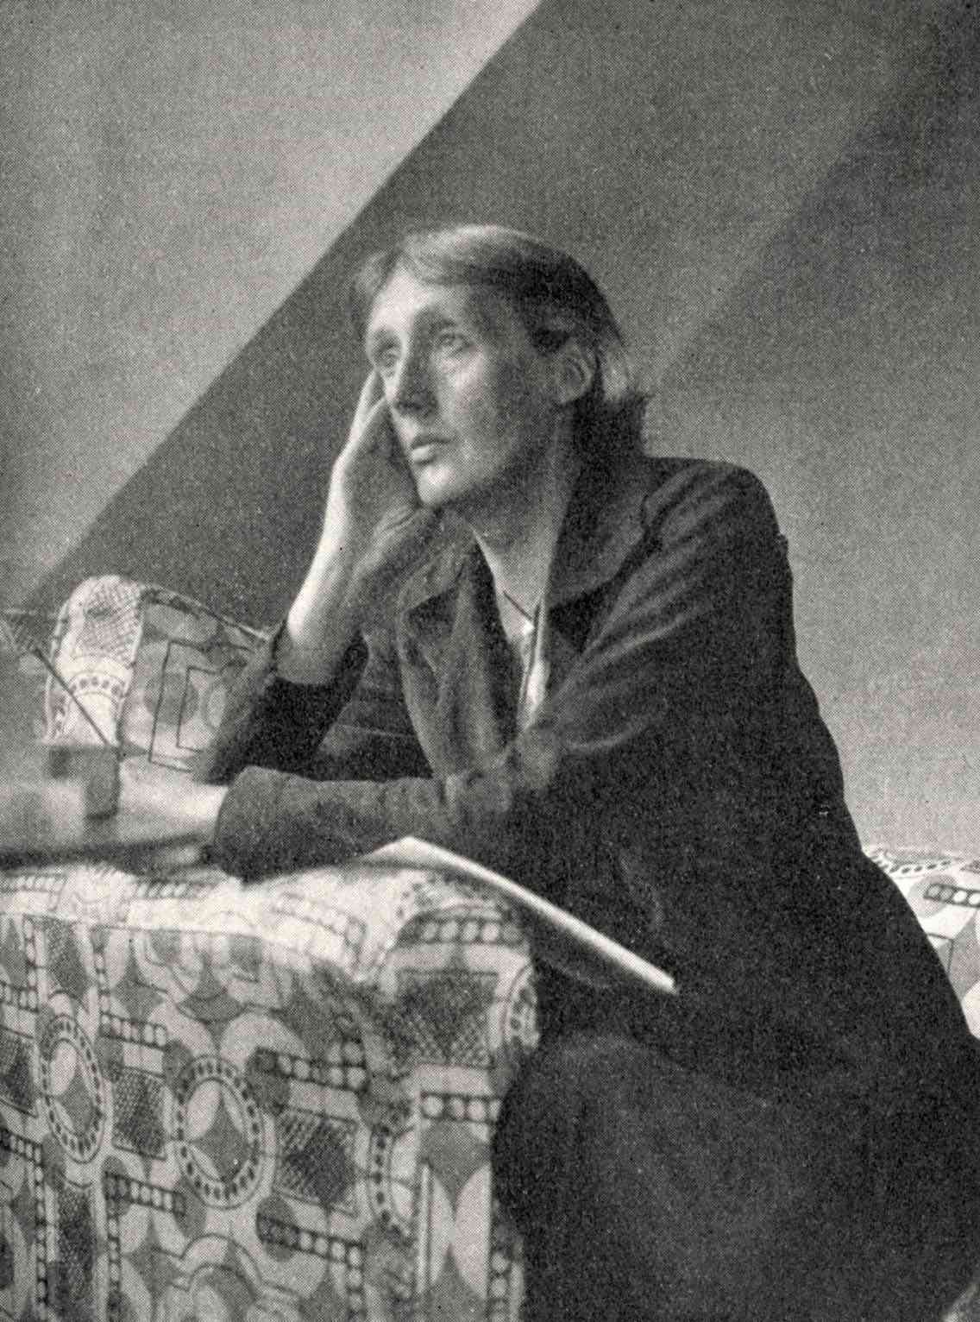
Биполярното разстройство
На 15 години у Вирджиния за пръв път се поражда желание да сложи край на живота си.
Малко след смъртта на майка ѝ умира и сестра ѝ Стела. Баща ѝ умира през 1904 и тогава е първият ѝ голям нервен срив. Следва и опит за самоубийство. Прекарва известно време в клиника.
За депресивните си епизоди Вирджиния признава, че е спирала да яде и спи, имала е и халюцинации. Разказва, че е чувала птици да пеят на гръцки език.
Целият ѝ живот е съпътстван от резки смени в настроенията и редуващи се светли и тъмни периоди.

Slide 6
Светли години в брака
През 1912 Вирджиния се омъжва за писателя Ленард Улф, който също е част от нейния интелектуален кръг.
Двамата имат силна връзка помежду си и бракът им е успешен.
По препоръка на лекари двойката няма деца с оглед на състоянието на Вирджиния.
Ленард до голяма степен поддържа психическото ѝ здраве и благодарение на него тя влиза в най-щастливия си и продуктивен период.
Въпреки това продължава да получава силни нервни кризи покрай публикуването на всяка нейна книга.

Slide 7
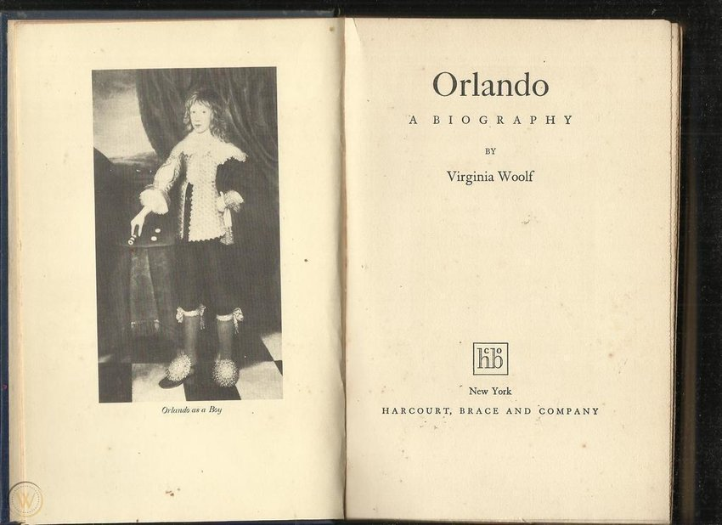
Хомосексуална връзка
През 1922 г. Вирджиния среща Виктория Саквил-Уест (по-известна като Вита). След малко несигурно начало двете започват любовна връзка, която продължава почти 10 години. Тя е известна на цялото общество.
Връзката с Вита вдъхновява Вирджиния да напише биографичния очерк ,,Орландо“, в който главният герой е ту мъж, ту жена.

Slide 8
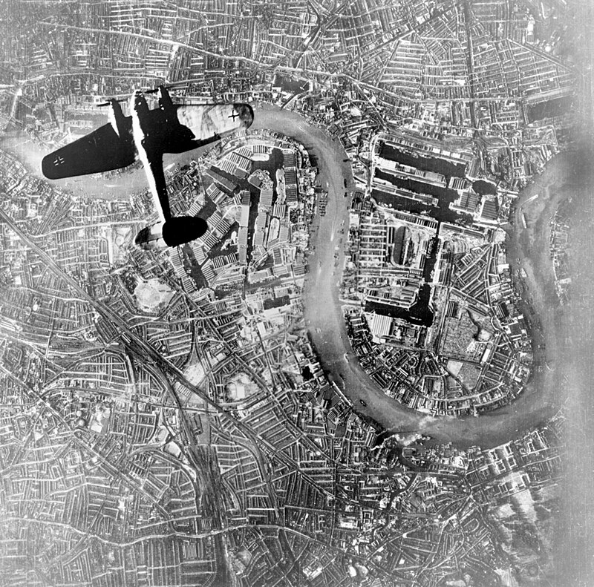
Последни години и ужасът от войната
След 1939 и започването на Втората световна война се подновяват тежките депресивни епизоди на Вирджиния.
Къщата на семейство Улф е бомбардирана по време на бомбардировките в Лондон.
Освен това двойката очаква идването на Хитлер с огромен страх поради еврейското потекло на Ленард.
Вирджиния проявява отявлена неприязън към войната и прави множество пацифистки изказвания.

Slide 9
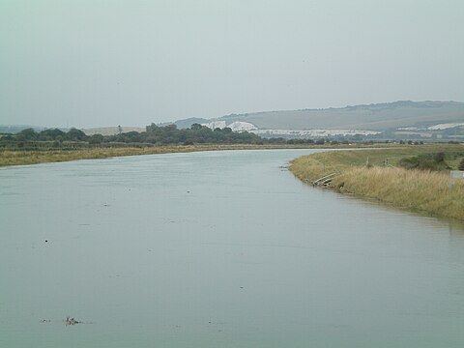
Самоубийството
След завършването на последния си роман „Между действията“ здравето на Улф се влошава до такава степен, че тя не е в състояние повече да пише, нито да чете.
На 28 март 1941, на 59 години, Вирджиния слага край на живота си, като пълни джобовете си с камъни и се дави в река Оуз, която тече близо до дома ѝ.

Slide 10
Предсмъртната бележка на Вирджиния Улф до съпруга ѝ Ленард Улф
Доказва, че Вирджиния е имала пълното съзнание за своето заболяването

Slide 11
Превод на предсмъртната бележка

Slide 12
Благодаря за вниманието!

